Slide 1
Matemática 6° año básico Tema n°4 : Razones y porcentajes.
Profesora : Marjorie Lizana Vergara.
Mail: profesora.marjorielizana@gmail.com

Slide 2
OA 3: Demostrar que comprenden el concepto de razón de manera concreta, pictórica y simbólica.
Tema 3: números decimales.
Indicaciones generales:
1.- Observa y comenta presentación. (Clase zoom martes 14 de junio 10:00hrs).
2.-Escribe y resuelve en tu cuaderno la actividad presente en este PPT, no olvides registrar el objetivo de la clase en tu cuaderno. (Clase zoom martes 14 de julio 10:00hrs)
3.- Realiza las actividades de las páginas 34, 35 y 36 del cuaderno de ejercicios. (Retroalimentación de la actividad se realizará en clase zoom del día martes 21 de julio a las 10:00hrs)
4.- No olvides que para las clases online debes tener tu libro, cuaderno de ejercicios y cuaderno de la asignatura.

Slide 3
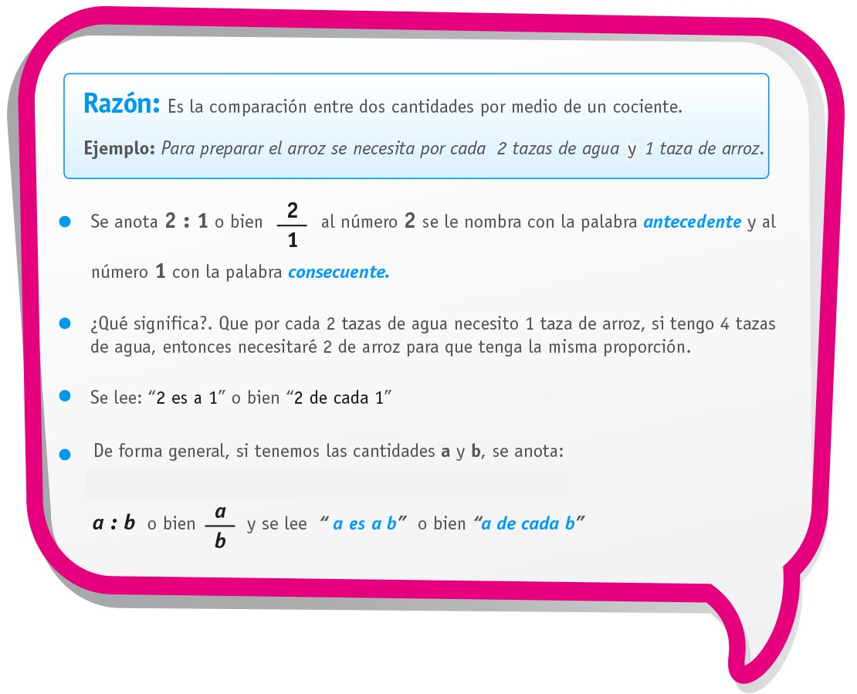
Razones

Slide 4
Ejemplo para una razón :
Ejercicio 1)
Escribe la razón entre mujeres y hombres con los datos del ejemplo.
La razón es 5 : 3
Calcula la razón de las mujeres en relación con el total de los participantes.
La razón es 5 : (5+3) = 5 : 8
Calcula la razón de los hombres en relación con el total de los participantes.
La razón es 3: (5+3) = 3 : 8

Slide 5
Actividad
1.- Lea las siguientes situaciones, explique qué significa y escriba la razón según corresponda:
a) Para preparar un queque por 4 tazas de harina se necesita 2 tazas de leche.
Esto significa que por ______ tazas de harina se necesitan _______ de leche.
Se escribe ______:______ o bien _____
b) En el colegio tengo 4 horas de clases de Ciencias Naturales y 6 de Matemática
Esto significa que por cada ______ horas de clases de Ciencias Naturales tengo ______
Horas de Matemática.
Se escribe ______:______ o bien ____

Slide 6
2.- Represente de forma pictórica las siguientes razones, considerando que provienen de variables distintas dichas cantidades. Guíese por el ejemplo
Ejemplo 3:1
a) 2:3
b) 3:4
c) 4:6

Slide 7
3.- Lea las siguientes situaciones y pinte según sea la razón. Guíese por el ejemplo.
Ejemplo: Por cada tres preguntas malas, descuentan una buena.
a) En una sala de clases por cada 1 niño hay 4 niñas.
b) En la caja de lápices recolectados, por cada 5 lápices grafito hay 2 de color.

